Slide 1
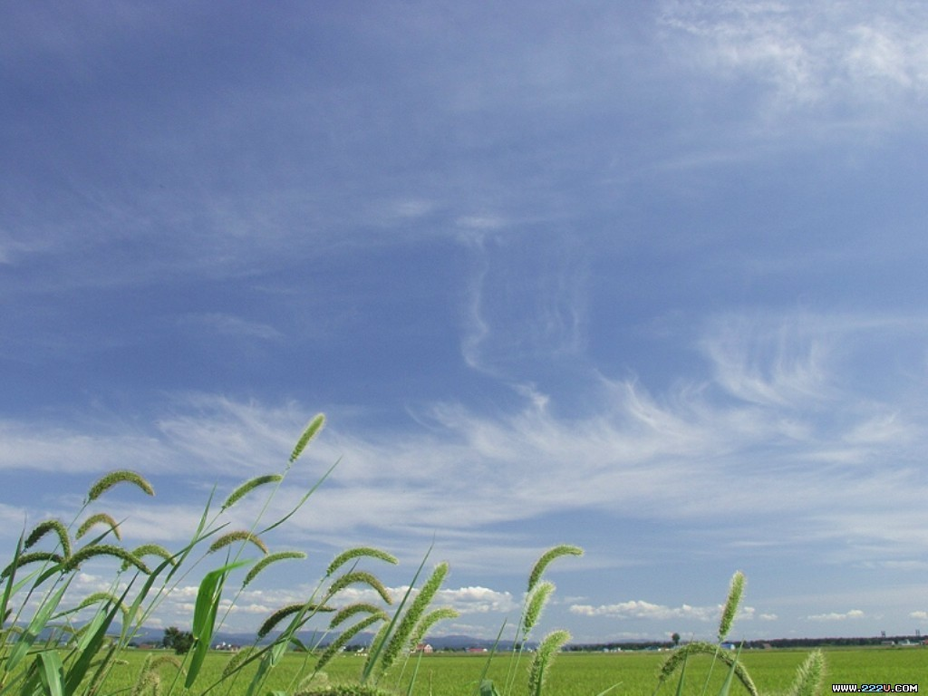
向至高者讚美

Slide 2
同心，皆向至高者讚美，
頌讚主聖潔、誠實、無偽、正直。

Slide 3
同心，皆向至高者讚美，
頌讚主聖潔、誠實、無偽、正直。

Slide 4
耶穌是生命道路，
最美善又完全，作世上磐石。

Slide 5
耶穌是生命道路，
最美善又完全，主恩光照萬世。

